Slide 1
Quatrième Chapitre 8: Pythagore
M. FELT

Slide 2

Chapitre 8: Pythagore

Slide 3

Activité
Des carrés…
1 cm²
2 cm²
4 cm²
1 cm
$$?$$
2 cm

Slide 4






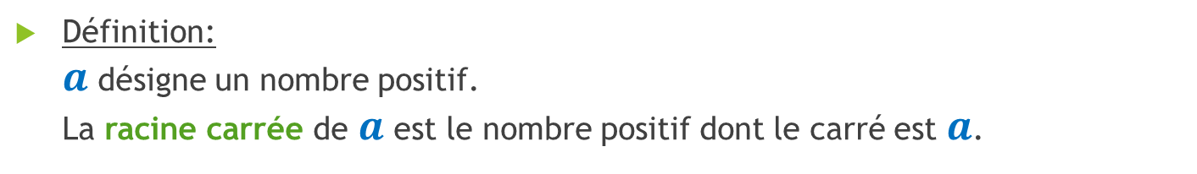






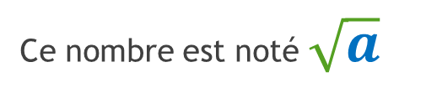


I. Racine carrée
Définition: $a$ désigne un nombre positif. La racine carrée de $a$ est le nombre positif dont le carré est $a$.
Ce nombre est noté $\sqrt{a}$
On lit: « racine carrée de $a$ »
Exemples:
$2^{2}=4$
donc $\sqrt{4}=2$
$$\sqrt{11}$$
$$3< <4$$
$3^{2}=9$
donc $\sqrt{9}=3$
$4^{2}=16$
donc $\sqrt{16}=4$
$$\sqrt{19}$$
$$4< <5$$
$5^{2}=25$
donc $\sqrt{25}=5$

Slide 5
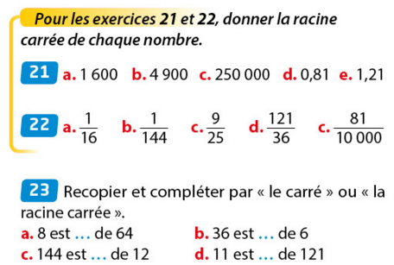
Exercices 21,22 et 23 page 435

Slide 6
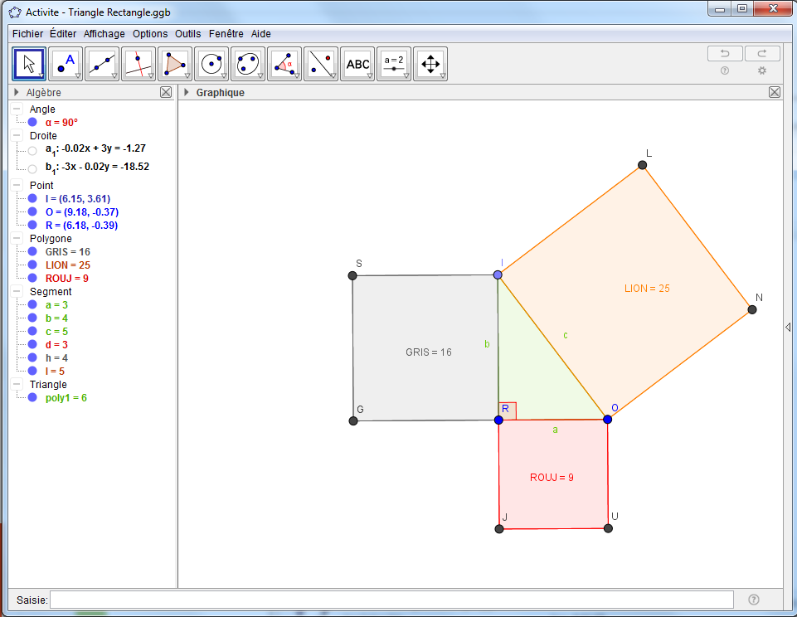
Activité GEOGEBRA

Slide 7






II. Théorème de Pythagore
Si un triangle est rectangle, alors le carré de la longueur de son hypoténuse est égal à la somme des carrés des longueurs des deux autres côtés.
$$C$$
$$=$$
Théorème
$${AC}^{2}$$
$${AB}^{2}+{BC}^{2}$$
$$A$$
$$B$$

Slide 8
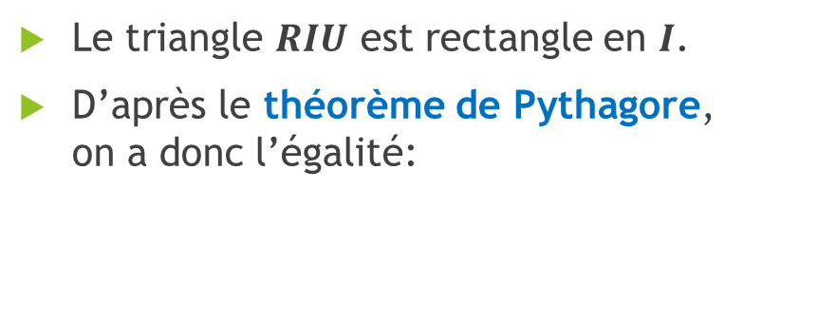




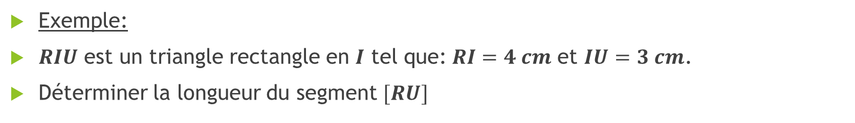






II. Théorème de Pythagore
Exemple:
$RIU$ est un triangle rectangle en $I$ tel que:$RI=4 cm$ et $IU=3 cm$.
Déterminer la longueur du segment $[RU]$
$$R$$
Le triangle $RIU$ est rectangle en $I$.
D’après le théorème de Pythagore, on a donc l’égalité:
?
$${RU}^{2}={RI}^{2}+{IU}^{2}$$
$$4$$
$${RU}^{2}=4^{2}+3^{2}$$
$${RU}^{2}=16+9$$
$${RU}^{2}=25$$
$$RU=5$$
$$U$$
Le segment RU mesure 5 cm.
$$I$$
$$3$$

Slide 9
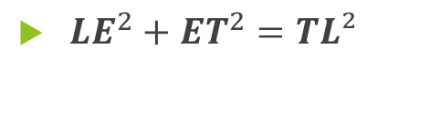


Exercice
Dans chaque, réaliser une figure à main levée pour laquelle l’égalité proposée est vraie.
$AE²=CA²+CE²$
$LE^{2}+ET^{2}=TL²$
${FU}^{2}−{UC}^{2}=CF²$

Slide 10




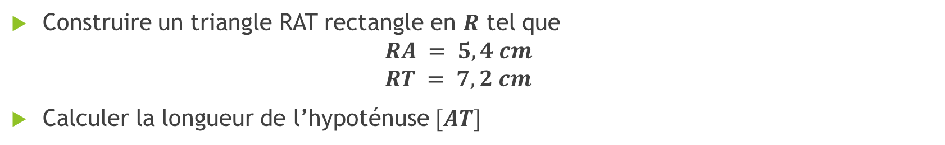
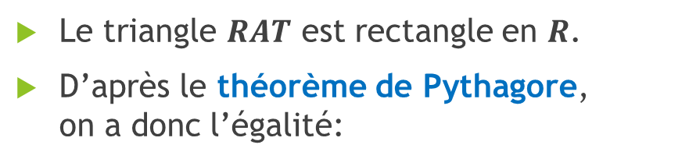





Exercice 36 page 440
Construire un triangle RAT rectangle en $R$ tel que $RA = 5,4 cm$ $RT = 7,2 cm$
Calculer la longueur de l’hypoténuse $[AT]$
Le triangle $RAT$ est rectangle en $R$.
D’après le théorème de Pythagore, on a donc l’égalité:
$${AT}^{2}={AR}^{2}+{RT}^{2}$$
$${AT}^{2}={5,4}^{2}+{7,2}^{2}$$
$$A$$
$${AT}^{2}=29,16+51.84$$
$${AT}^{2}=81$$
$$AT=9$$
Le segment $AT$ mesure $9$ cm.
$$R$$
$$T$$

Slide 11
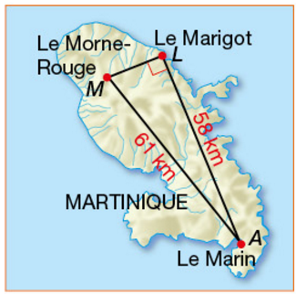


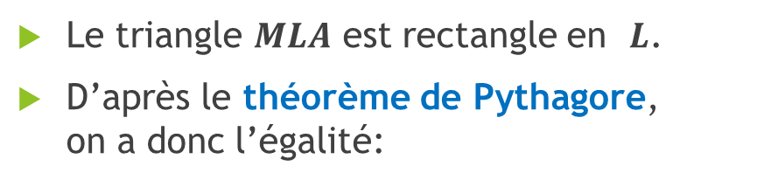


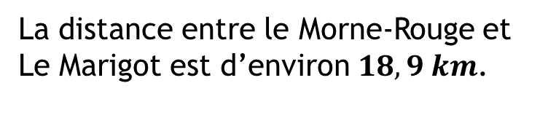


Exercice 41 page 440
Calculer la distance à vol d’oiseau entre Le Morne-Rouge et Le Marigot
Le triangle $MLA$ est rectangle en $L$.
D’après le théorème de Pythagore, on a donc l’égalité:
$${ML}^{2}+{LA}^{2}{=MA}^{2}$$
$${ML}^{2}={MA}^{2}−{LA}^{2}$$
$${ML}^{2}={61}^{2}−{58}^{2}$$
$${ML}^{2}=357$$
$$ML=\sqrt{357}$$
$$≈18,8944$$
La distance entre le Morne-Rouge et Le Marigot est d’environ $18,9 km$.

Slide 12
Réciproque…
Si un triangle est rectangle, alors le carré de la longueur de son hypoténuse est égal à la somme des carrés des longueurs des deux autres côtés.
un triangle est rectangle
le carré de la longueur de son hypoténuse est égal à la somme des carrés des longueurs des deux autres côtés
Si alors

Slide 13






II. Théorème de Pythagore
Réciproque:
Si dans un triangle, le carré de la longueur d’un côté est égal à la somme des carrés des longueurs des deux autres côtés
alors ce triangle est rectangle.
$$C$$
$$=$$
$${AC}^{2}$$
$${AB}^{2}+{BC}^{2}$$
$$A$$
$$B$$
Réciproque

Slide 14





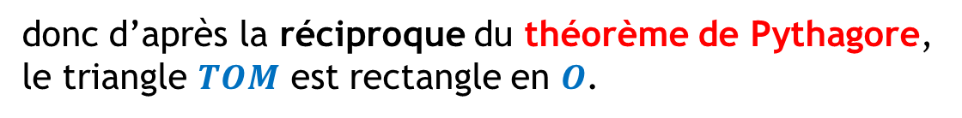
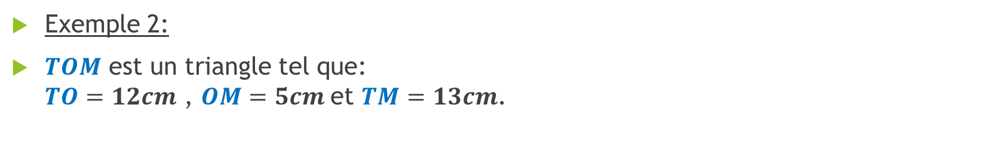








II. Théorème de Pythagore
Exemple 2:
$TOM$ est un triangle tel que: $TO=12cm$ , $OM=5cm$et $TM=13cm$.
$$T$$
Le plus grand des trois côtés est $\left[TM\right]$
$${TM}^{2}={13}^{2}$$
$$=13×13=169$$
$$13$$
$${TO}^{2}+{OM}^{2}$$
$${=12}^{2}+{ 5}^{2}$$
$$=144+25$$
$$=169$$
$$12$$
On constate que${ TM}^{2}={TO}^{2}+{OM}^{2}$,
donc d’après la réciproque du théorème de Pythagore, le triangle $TOM$ est rectangle en $O$.
$$M$$
$$O$$
$$5$$

Slide 15



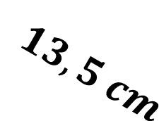


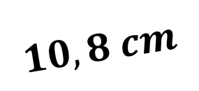

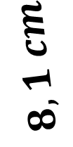



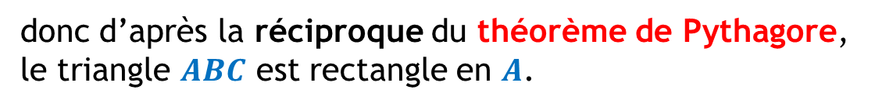
Exercice 52 page 441
Le triangle est-il rectangle ?
$$C$$
Le plus grand des trois côtés est $\left[BC\right]$
$${BC}^{2}={13,5}^{2}=182,25$$
$$13,5 cm$$
$${BA}^{2}+{AC}^{2}$$
$${=10,8}^{2}+{ 8,1}^{2}$$
$$=182,25$$
$$8,1 cm$$
On constate que${ BC}^{2}={BA}^{2}+{AC}^{2}$,
donc d’après la réciproque du théorème de Pythagore, le triangle $ABC$ est rectangle en $A$.
$$B$$
$$10,8 cm$$
$$A$$

Slide 16
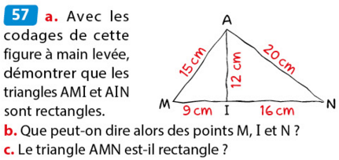
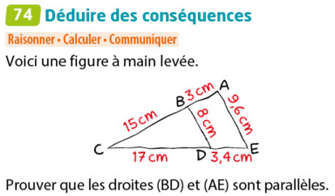
Exercice 57 et 74 page 441

Slide 17
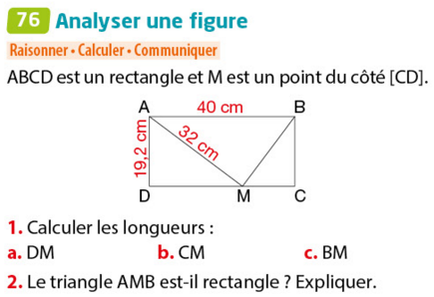
Exercice 74 et 76 page 445

